Slide 2
Собери рассыпанное слово

Slide 3
З, М, И, А
С, Г, Н, Е
Ь, В, Г, А, Ю ка, жин, сне
З, О, Р, О, М

Slide 4
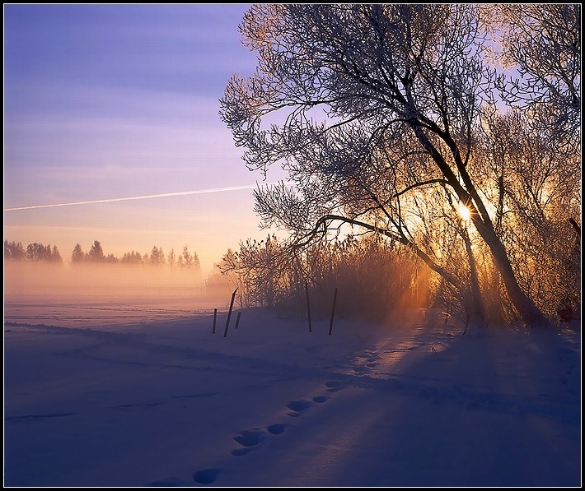
Снег мешками валит с неба,
С дом стоят сугробы снега.
То бураны, то метели
На деревню налетели.
По ночам мороз силён,
Днём капели слышен звон.
День прибавился заметно.
Ну так что за месяц это?

Slide 5
Слова – названия предметов, признаков, действий
Вспомним: что знаем о зиме
Будем учиться: выделять, различать и подбирать слова-названия предметов, признаков, действий предмета

Slide 6
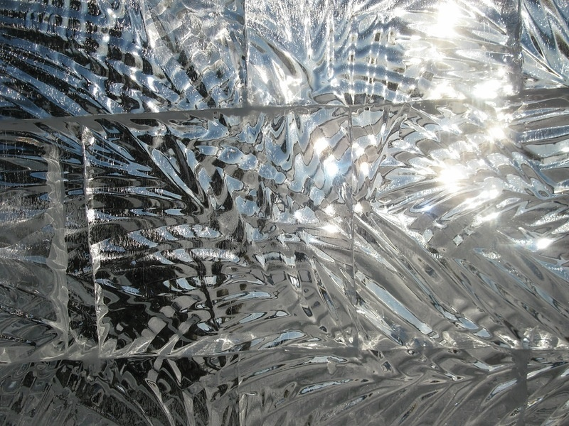

Slide 7
Как называются эти слова?
снег
снеговик
снегири

Slide 8
Назови слово по его значению. Впиши в «лучик»
1. Назови зиму ласково
2. Как можно назвать день зимой?
3. Как называются птицы, которые остаются у нас на зиму?
4. «Проводить где-нибудь зиму».
5. Место, где зимуют люди, животные.

Slide 9


Slide 10
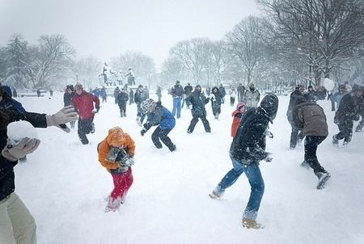
Физминутка

Slide 11
Соедини слова в пары.
1 пара - подбери названия предметов к словам-признакам
2 пара - подбери слова-признаки к названиям предметов
3 пара - подбери слова-действия к названиям предметов

Slide 12
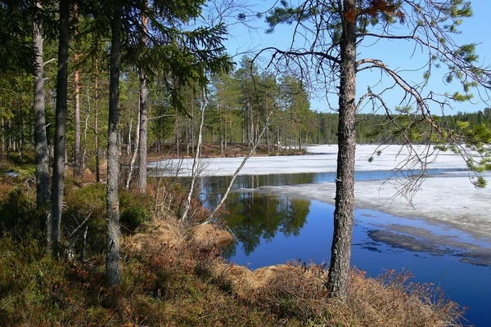
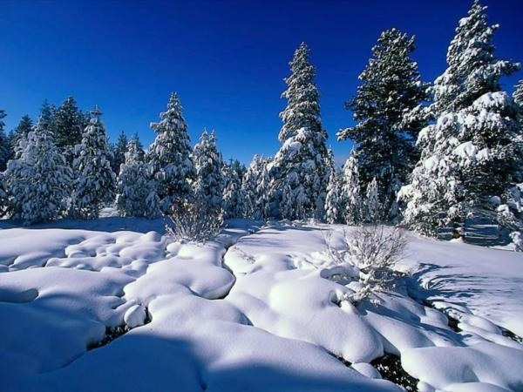
Составляем предложения
Зима
Весна

Slide 13
Проверь себя!
Зима холодная, а весна тёплая.
Зимой солнце тусклое, а весной яркое.
Зимой день короткий, а весной длинный.
Зимой на землю падает снег, а весной дождь.
Зимой снег лежит, а весной тает.
Зимой растения спят, а весной растут.

Slide 15
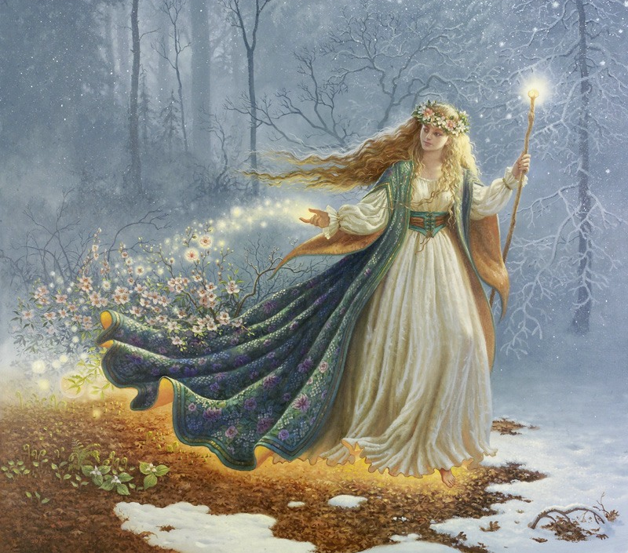
Молодцы!

